Slide 1










LOSTECH · LUMEN · SITUAÇÃO DO PROJETO · OUT/2026
INTRODUÇÃO
LOSTECH
LOSTECH
LUMEN
Foco de hoje
Empresa real de suporte, manutenção e montagem de computadores em Itapevi, Cotia, Barueri e Jandira.
Sistema que analisa os requisitos da LOSTECH, indica o melhor equipamento e aponta quando comprar.
Atualização relacional: catálogo técnico de hardware em PostgreSQL integrado ao LUMEN.
14 set
Planilha LostTech
Modelo de ERP e estoque: 33 abas, 26.107 fórmulas.
17 set
Plano geral da LOSTTECH
Auditoria, fases −1 a 14 e MVP: OS, estoque e caixa.
23 set
Auditoria do LUMEN
Diagnóstico da versão 1.0.35 e arquitetura comercial.
27 set
Fase 0 concluída
Git, backup e correção das duas falhas críticas.
20 out
Catálogo · Etapa 1
Requisitos fechados e 9 decisões registradas.

Slide 2
DESENVOLVIMENTO
Da planilha ao catálogo relacional: cinco marcos entre setembro e outubro de 2026.
14 set
Planilha LostTech
Modelo de ERP e estoque: 33 abas, 26.107 fórmulas.
17 set
Plano geral da LOSTECH
Auditoria, fases −1 a 14 e MVP: OS, estoque e caixa.
23 set
Auditoria do LUMEN
Diagnóstico da versão 1.0.35 e arquitetura comercial.
27 set
Fase 0 concluída
Git, backup e correção das duas falhas críticas.
20 out
Catálogo · Etapa 1
Requisitos fechados e 9 decisões registradas.
LOSTECH
Na planilha atual
Unidade ambígua
DDR4-3200 aparece como 3200 MHz ou 1600 MHz; o comparável é 3200 MT/s.
Marca ≠ chip
ASUS Dual RTX 4060 OC → RTX 4060 → chip AD107, gravados como um só.
EspecificacoesTecnicas · PRD0001
Atributo
Valor
Unidade
Tamanho
120mm
(vazio)
RPM
1500
rpm
Conector
4-pin PWM
—
Sem compatibilidade
Sem comprimento da GPU, altura do cooler e socket, nada é checado.
LUMEN sem banco
Dados em arquivos JSON, sem login nem separação por empresa.
ARGB
Sim
—
Unidade ora no valor, ora na coluna. Tudo é texto: não filtra, não valida, não compara.

Slide 3

EXEMPLOS DO PROBLEMA
A especificação existe, mas em texto livre: não dá para comparar peças nem checar compatibilidade.
Na planilha atual
Unidade ambígua
DDR4-3200 aparece como 3200 MHz ou 1600 MHz; o comparável é 3200 MT/s.
Marca ≠ chip
ASUS Dual RTX 4060 OC → RTX 4060 → chip AD107, gravados como um só.
EspecificacoesTecnicas · PRD0001
LOSTECH
Atributo
Valor
Unidade
Tamanho
120mm
(vazio)
RPM
1500
rpm
Conector
4-pin PWM
—
Sem compatibilidade
Sem comprimento da GPU, altura do cooler e socket, nada é checado.
LUMEN sem banco
Dados em arquivos JSON, sem login nem separação por empresa.
ARGB
Sim
—
Unidade ora no valor, ora na coluna. Tudo é texto: não filtra, não valida, não compara.
component
Modelo do fabricante
variant
Revisão / part number, UUID estável
9 subtabelas
Atributos tipados por categoria
assertion
Fonte, URL, data e confiança de cada valor
equivalence_class
Peças substituíveis da mesma classe
views
Leitura estável para o LUMEN
LUMEN Client (desktop) ⇄ LUMEN Cloud · PostgreSQL 16+ com RLS
Recomenda equipamento, checa compatibilidade e calcula a demanda por classe de peça.

Slide 4
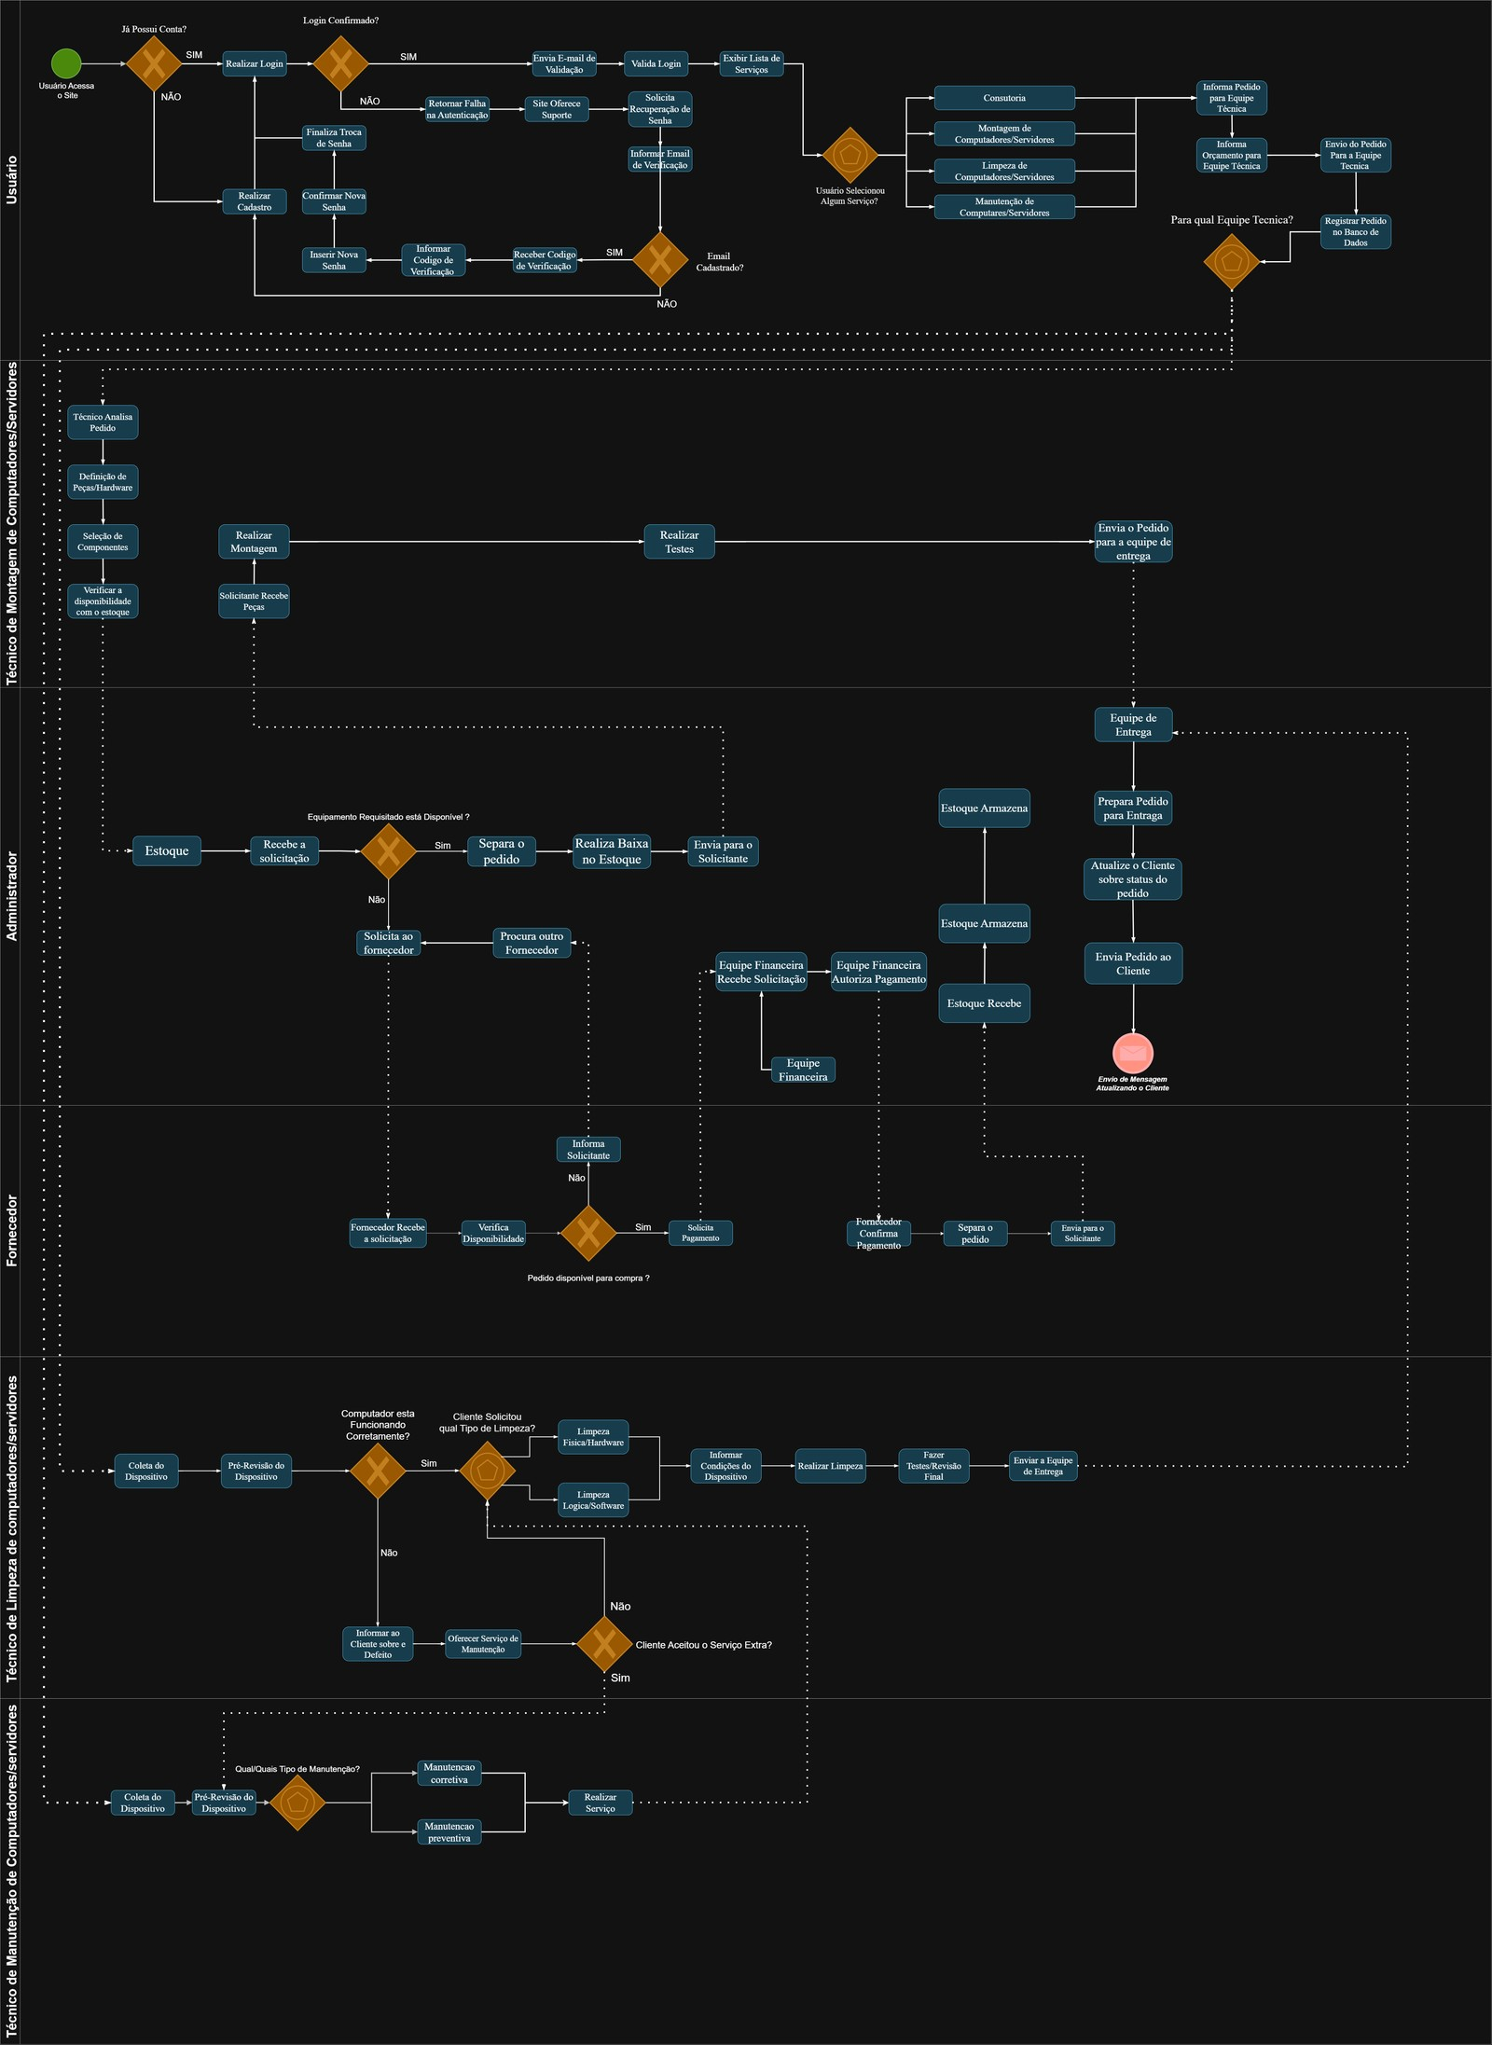




NOSSA SOLUÇÃO
Catálogo técnico relacional em PostgreSQL: cada peça vira dado tipado e rastreável, lido pelo LUMEN.
component
Modelo do fabricante
variant
Revisão / part number, UUID estável
9 subtabelas
Atributos tipados por categoria
LOSTECH
assertion
Fonte, URL, data e confiança de cada valor
equivalence_class
Peças substituíveis da mesma classe
views
Leitura estável para o LUMEN
LUMEN Client (desktop) ⇄ LUMEN Cloud · PostgreSQL 16+ com RLS
Recomenda equipamento, checa compatibilidade e calcula a demanda por classe de peça.
LUMEN e catálogo
BPMN
Marketing
1/6 Catálogo · etapas
@losttechoficial
ativo
WhatsApp
ativo
1/7 LUMEN · fases
Site LOSTLAB
pronto, não publicado
Em aprovação
Google Meu Negócio
próximo passo
Diagrama ER (Etapa 2)
Fase 1 do LUMEN Cloud
6 raias · revisão 16/10 · losttech-hub
“Tecnologia funcionando. Você tranquilo.”

Slide 5

ESTADO ATUAL
Catálogo na Etapa 1 de 6, LUMEN com a Fase 0 concluída, processo em BPMN e marca definida.
LUMEN e catálogo
BPMN
Marketing
LOSTECH
1/6 Catálogo · etapas
@losttechoficial
ativo
WhatsApp
ativo
1/7 LUMEN · fases
Site LOSTECH
pronto, não publicado
Em aprovação
Google Meu Negócio
próximo passo
Diagrama ER (Etapa 2)
Fase 1 do LUMEN Cloud
6 raias · revisão 16/10 · losttech-hub
“Tecnologia funcionando. Você tranquilo.”
Catálogo de hardware · 6 etapas
2
3
4
5
6
Requisitos
Diagrama ER
Dicionário de dados
Esquema lógico
DDL em SQL
Dados e testes
LUMEN · 7 fases
1
2
3
4
5
6
Contenção
Fundação
Licenças e versões
Pagamentos
Painéis
Produção
Lançamento
PostgreSQL
NestJS
Prisma
TypeScript
Electron
Docker Compose
Git

Slide 6



ESTRUTURA DE DESENVOLVIMENTO
Incremental: proposta, aprovação e registro a cada etapa.
Catálogo de hardware · 6 etapas
2
3
4
5
6
LOSTECH
Requisitos
Diagrama ER
Dicionário de dados
Esquema lógico
DDL em SQL
Dados e testes
LUMEN · 7 fases
1
2
3
4
5
6
Contenção
Fundação
Licenças e versões
Pagamentos
Painéis
Produção
Lançamento
PostgreSQL
NestJS
Prisma
TypeScript
Electron
Docker Compose
Git
O que já temos
O que muda
Próximos passos
Núcleo do LUMEN funcionando, riscos críticos contidos, requisitos do catálogo e BPMN definidos.
A especificação vira dado comparável: recomendação, compatibilidade e estoque por classe.
Aprovar o diagrama ER, liberar a Fase 1 do LUMEN Cloud, publicar o site e ativar o Google Meu Negócio.
Obrigado · losttech.ofc@gmail.com · @losttechoficial

Slide 7
CONCLUSÃO
O núcleo funciona; o catálogo relacional é o que permite recomendar e prever estoque.
LOSTECH
O que já temos
O que muda
Próximos passos
Núcleo do LUMEN funcionando, riscos críticos contidos, requisitos do catálogo e BPMN definidos.
A especificação vira dado comparável: recomendação, compatibilidade e estoque por classe.
Aprovar o diagrama ER, liberar a Fase 1 do LUMEN Cloud, publicar o site e ativar o Google Meu Negócio.
Obrigado · losttech.ofc@gmail.com · @losttechoficial

